Slide 1





Poly Library
책 검색
도서관 찾기
홈페이지
내 공간
광명의 일상을
빛내는 오늘
책 속에서 만나는 즐거운 미래
독서와 함께 그리는 빛나는 미래
14만 권 속에서 인생책을 찾아보세요
아이디
비밀번호
첫 화면 구성
로그인 기능 구현
Sign up
Poly Library

Slide 2









빌린 책
전체 5
|
예약한 책
빌린 책 목록

Slide 3

예약한 책
전체 5
|
예약한 책
예약한 책 목록

Slide 4

검색 결과
검색
전체 5
|
대출중
책 검색 페이지

Slide 5
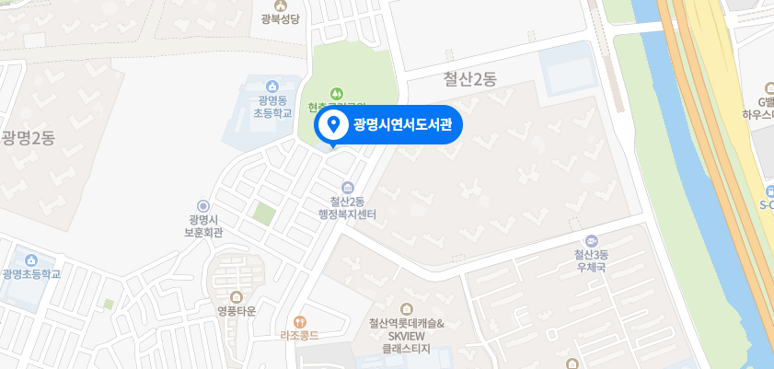
도서관 위치
광명시연서도서관
- 맵 페이지
주소: 경기 광명시 연서일로 10

Slide 6
Sign up
X
X
Already have an account? Log in here
Sign up
Already have an account? Log in here
아이디
비밀번호
Sign up with Google
Sign up with Email
비밀번호 확인
By continuing you agree to our Terms and Conditions
Sign up
로그인 팝업 페이지

